Slide 1
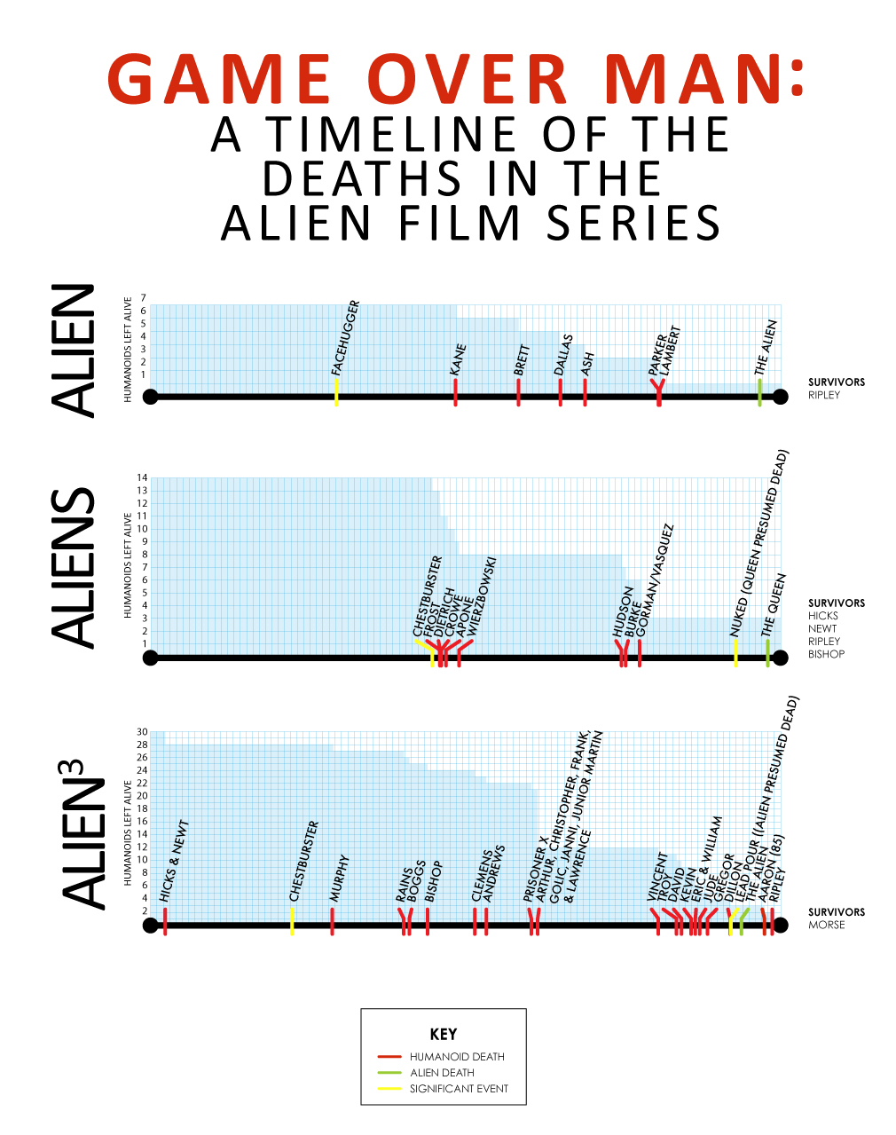
viz tank [a repository of data/info/knowledge visualisation solutions]
Lee Benson
citylimitdesign.com
<http://thecitylimit.blogspot.fr/2011/04/game-over-man_21.html>
Images from various Wikipedia pages on the Alien film series
J.Y. Blaise, I. Dudek 2021

Slide 2
viz tank [a repository of data/info/knowledge visualisation solutions]
Nombre total d’humanoïdes (7 , 7 lignes)
Episode 1 - durée du film 117 minutes, découpée en 99 segments égaux (colonne ~= 71s)
Nombre total d’humanoïdes 14 , 14 lignes)
Episode 2 durée du film 137 minutes, découpée en 99 segments égaux (colonne ~= 83s)
Nombre total d’humanoïdes 30 , 30 lignes)
Episode 3 durée du film 114 minutes (ou 145 en version longue?), découpée en 99 segments égaux (colonne ~= 69s)
Lee Benson
citylimitdesign.com
<http://thecitylimit.blogspot.fr/2011/04/game-over-man_21.html>
Images from various Wikipedia pages on the Alien film series
J.Y. Blaise, I. Dudek 2021

Slide 3
viz tank [a repository of data/info/knowledge visualisation solutions]
« Rectangles » sur fond bleu: humanoïdes encore en vie
« Rectangles » sur fond blanc: humanoïdes déjà morts vie
Lee Benson
citylimitdesign.com
<http://thecitylimit.blogspot.fr/2011/04/game-over-man_21.html>
Images from various Wikipedia pages on the Alien film series
J.Y. Blaise, I. Dudek 2021

Slide 4
viz tank [a repository of data/info/knowledge visualisation solutions]
Traits colorés: positionnent évènements / morts dans le temps du film
Lee Benson
citylimitdesign.com
<http://thecitylimit.blogspot.fr/2011/04/game-over-man_21.html>
Images from various Wikipedia pages on the Alien film series
J.Y. Blaise, I. Dudek 2021

Slide 5
viz tank [a repository of data/info/knowledge visualisation solutions]
Comparez :
distribution dans le temps
densités temporelles
quantités totales
A lire par exemple :
« rythmique » du récit
Lee Benson
citylimitdesign.com
<http://thecitylimit.blogspot.fr/2011/04/game-over-man_21.html>
J.Y. Blaise, I. Dudek 2021

